Slide 1
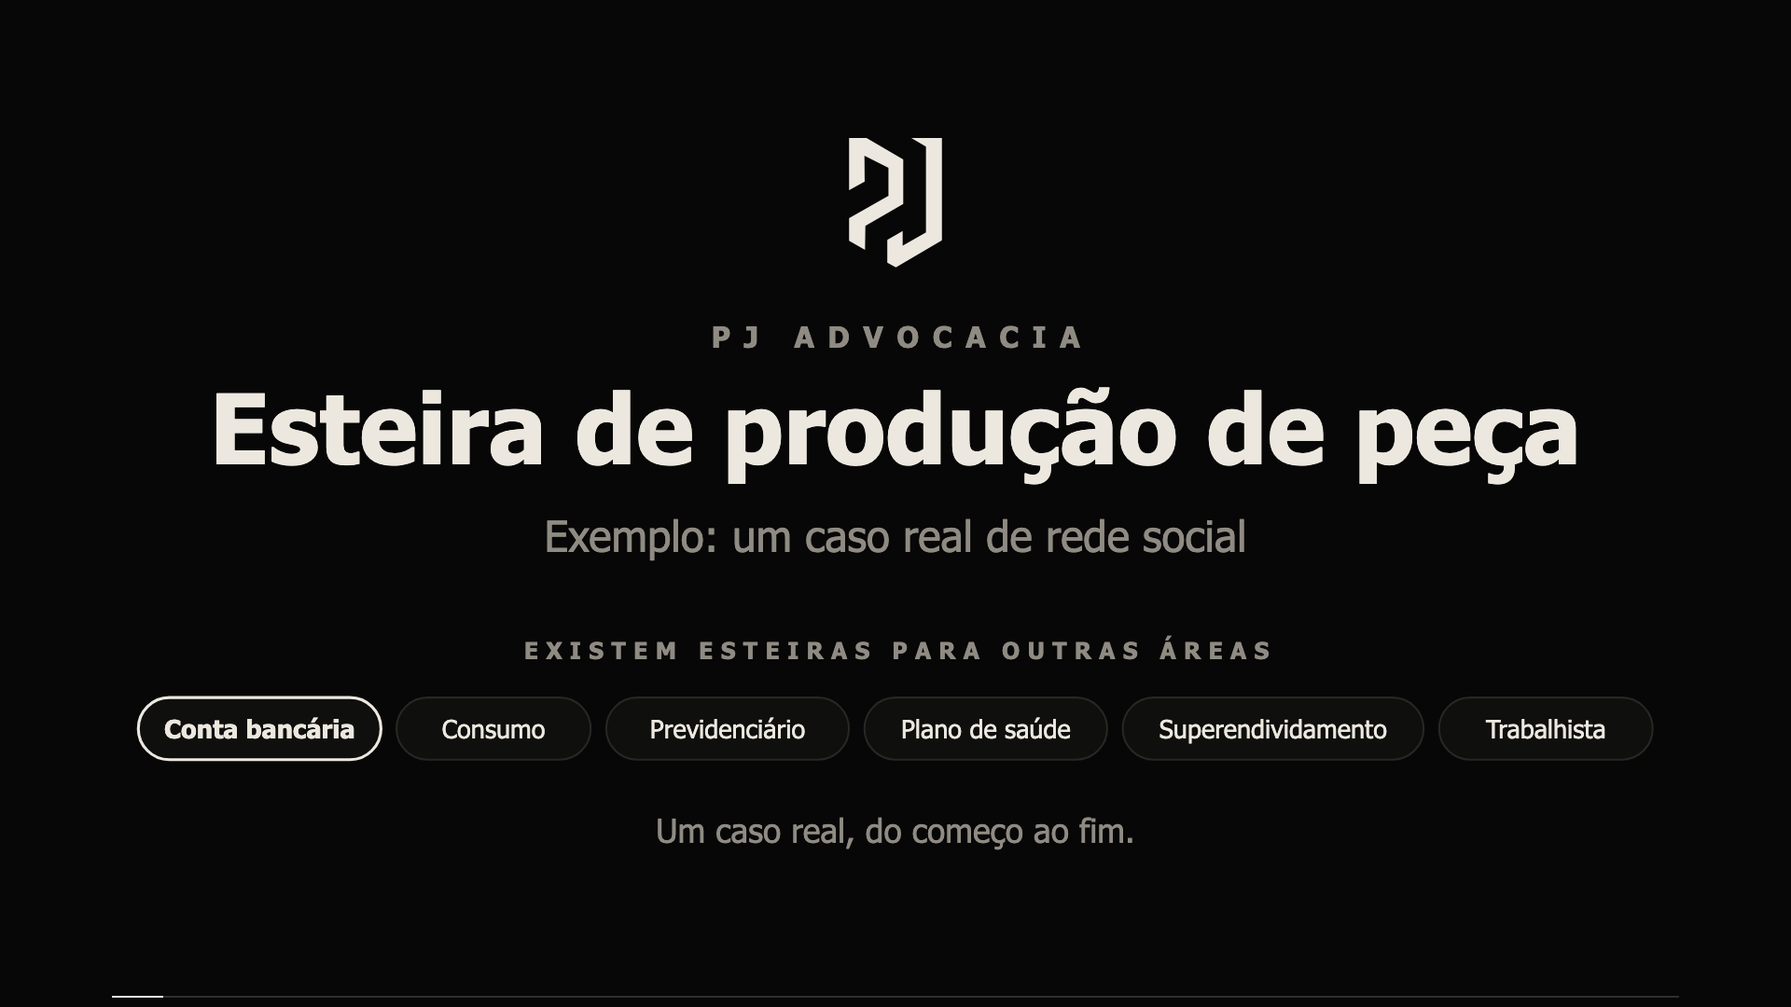
Notes:
Essa é a esteira de produção de peça. Aqui o exemplo é rede social, mas a esteira existe para outras áreas, como bancária. É um caso real, do começo ao fim.

Slide 2
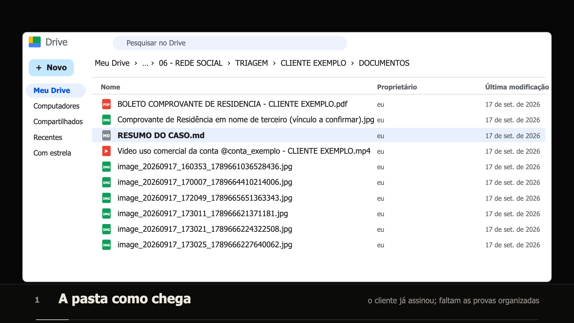
Notes:
Tudo começa na pasta, do jeito que chega. O cliente já assinou o contrato e a procuração, e mandou prints, vídeo e documentos. Está tudo solto.

Slide 3
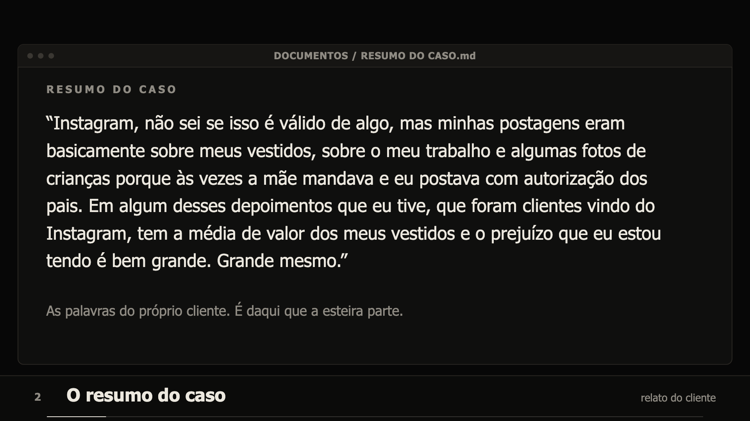
Notes:
Dentro de documentos, o resumo do caso: o relato do cliente, com as palavras dele. É daqui que a esteira parte.

Slide 4
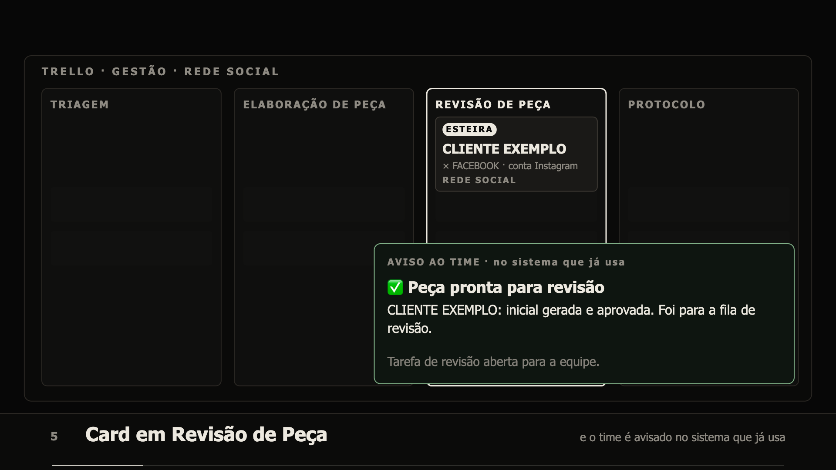
Notes:
No Trello, o card cai em elaboração de peça, e a esteira começa a rodar. Terminou? O card vai para revisão, e o time é avisado no sistema que já usa.

Slide 5
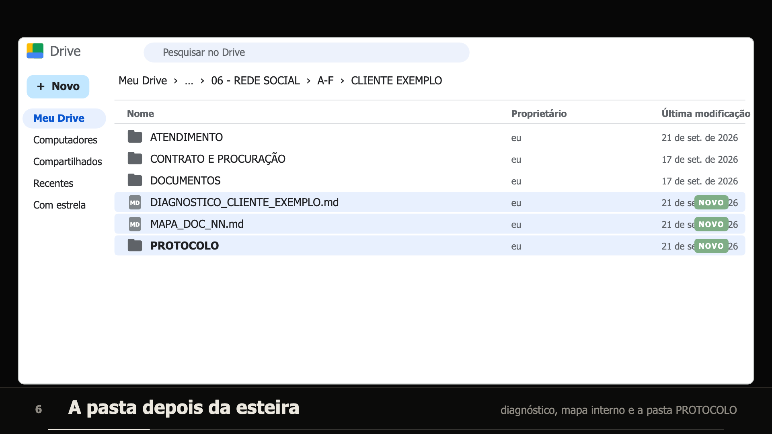
Notes:
Olha a pasta agora. A esteira acrescentou o diagnóstico do caso, o mapa interno dos documentos e a pasta protocolo.

Slide 6
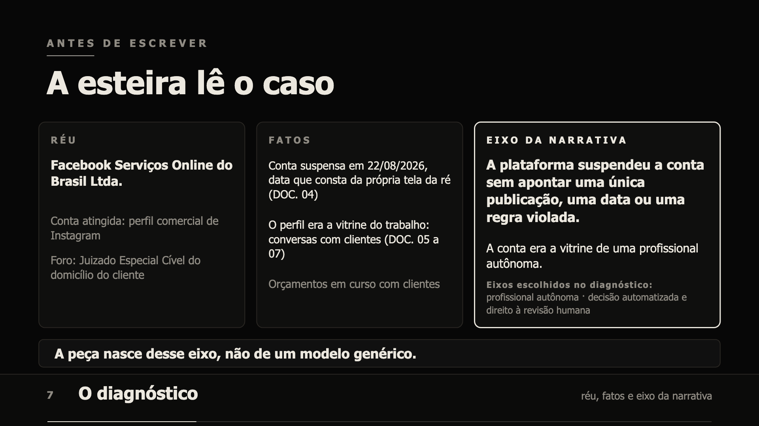
Notes:
Antes de escrever, a esteira lê o caso: quem é o réu, quais são os fatos e qual é o eixo da narrativa. Aqui, o eixo é este: a plataforma suspendeu a conta sem apontar uma única publicação, uma data ou uma regra violada. E a conta era a vitrine de uma profissional autônoma. A peça nasce disso, não de um modelo genérico.

Slide 7
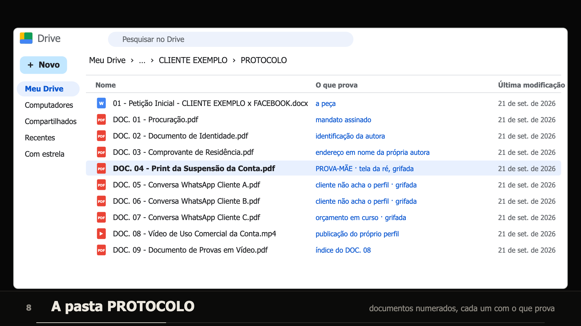
Notes:
Na pasta protocolo, a petição e os documentos numerados, cada um com o que prova. A prova principal é a tela da suspensão da conta.

Slide 8
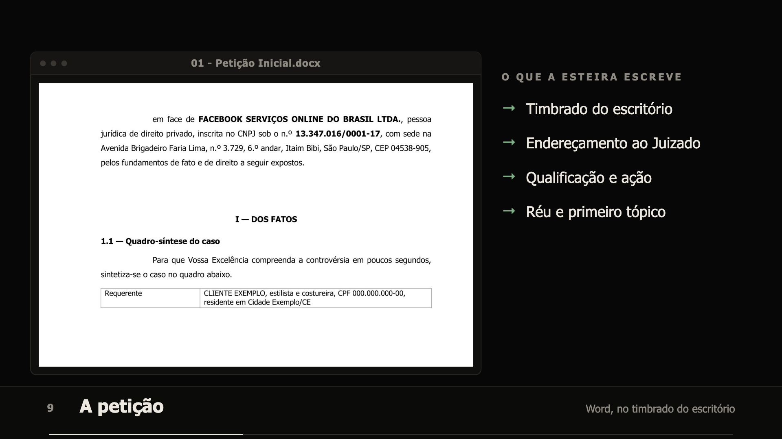
Notes:
Essa é a petição, no timbrado do escritório. Qualificação, ação, réu e o quadro-síntese, logo na primeira página.

Slide 9
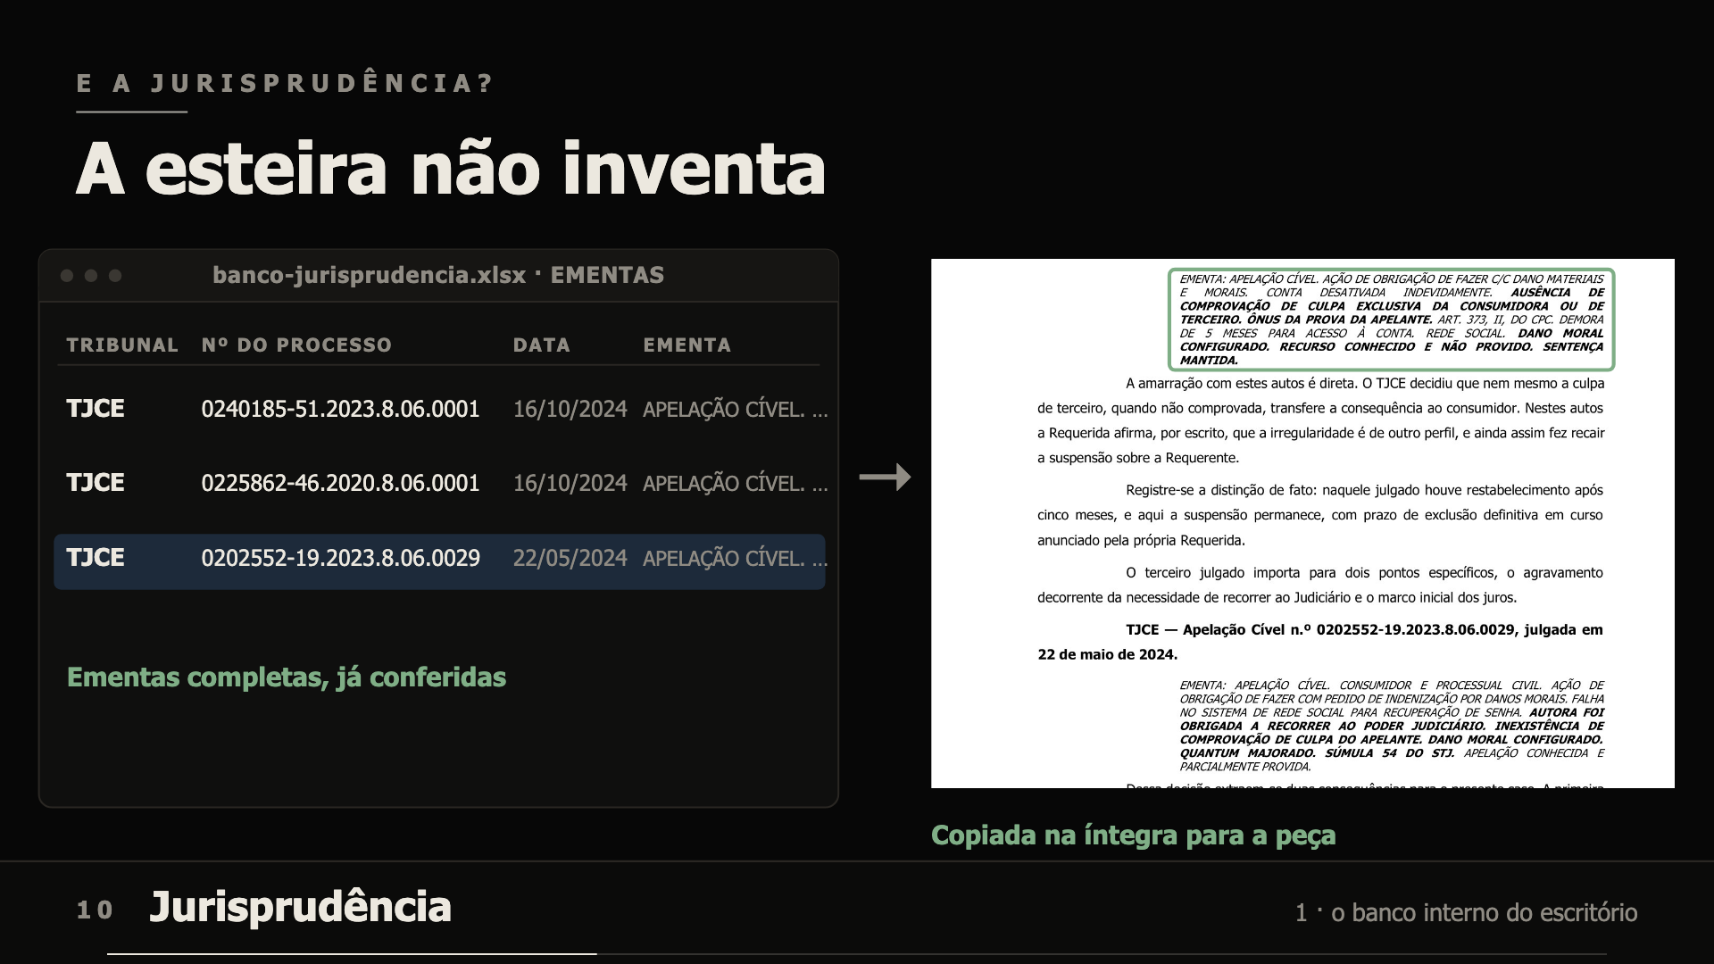
Notes:
E a jurisprudência? A esteira não inventa. Primeiro, ela procura no banco interno do escritório: são ementas completas, já conferidas, e é de lá que sai o precedente, copiado na íntegra.

Slide 10
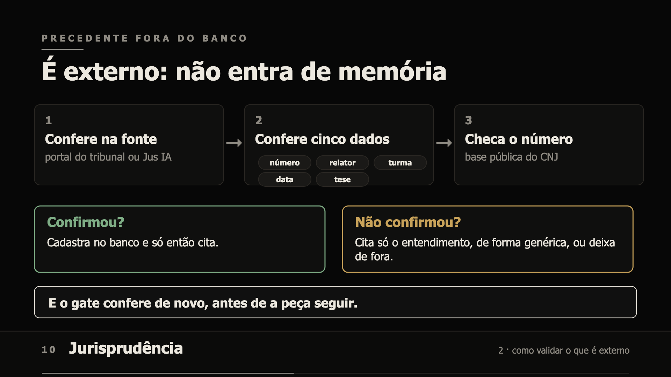
Notes:
Se o precedente não está no banco, ele é externo, e não entra de memória. A esteira confere na fonte, no portal do tribunal ou no Jus IA: o número, o relator, a turma, a data e a tese. O número ainda pode ser checado na base pública do CNJ. Confirmou? Cadastra no banco e só então cita. Não confirmou? Cita só o entendimento, de forma genérica, ou deixa de fora. E o gate confere de novo, antes de a peça seguir.

Slide 11
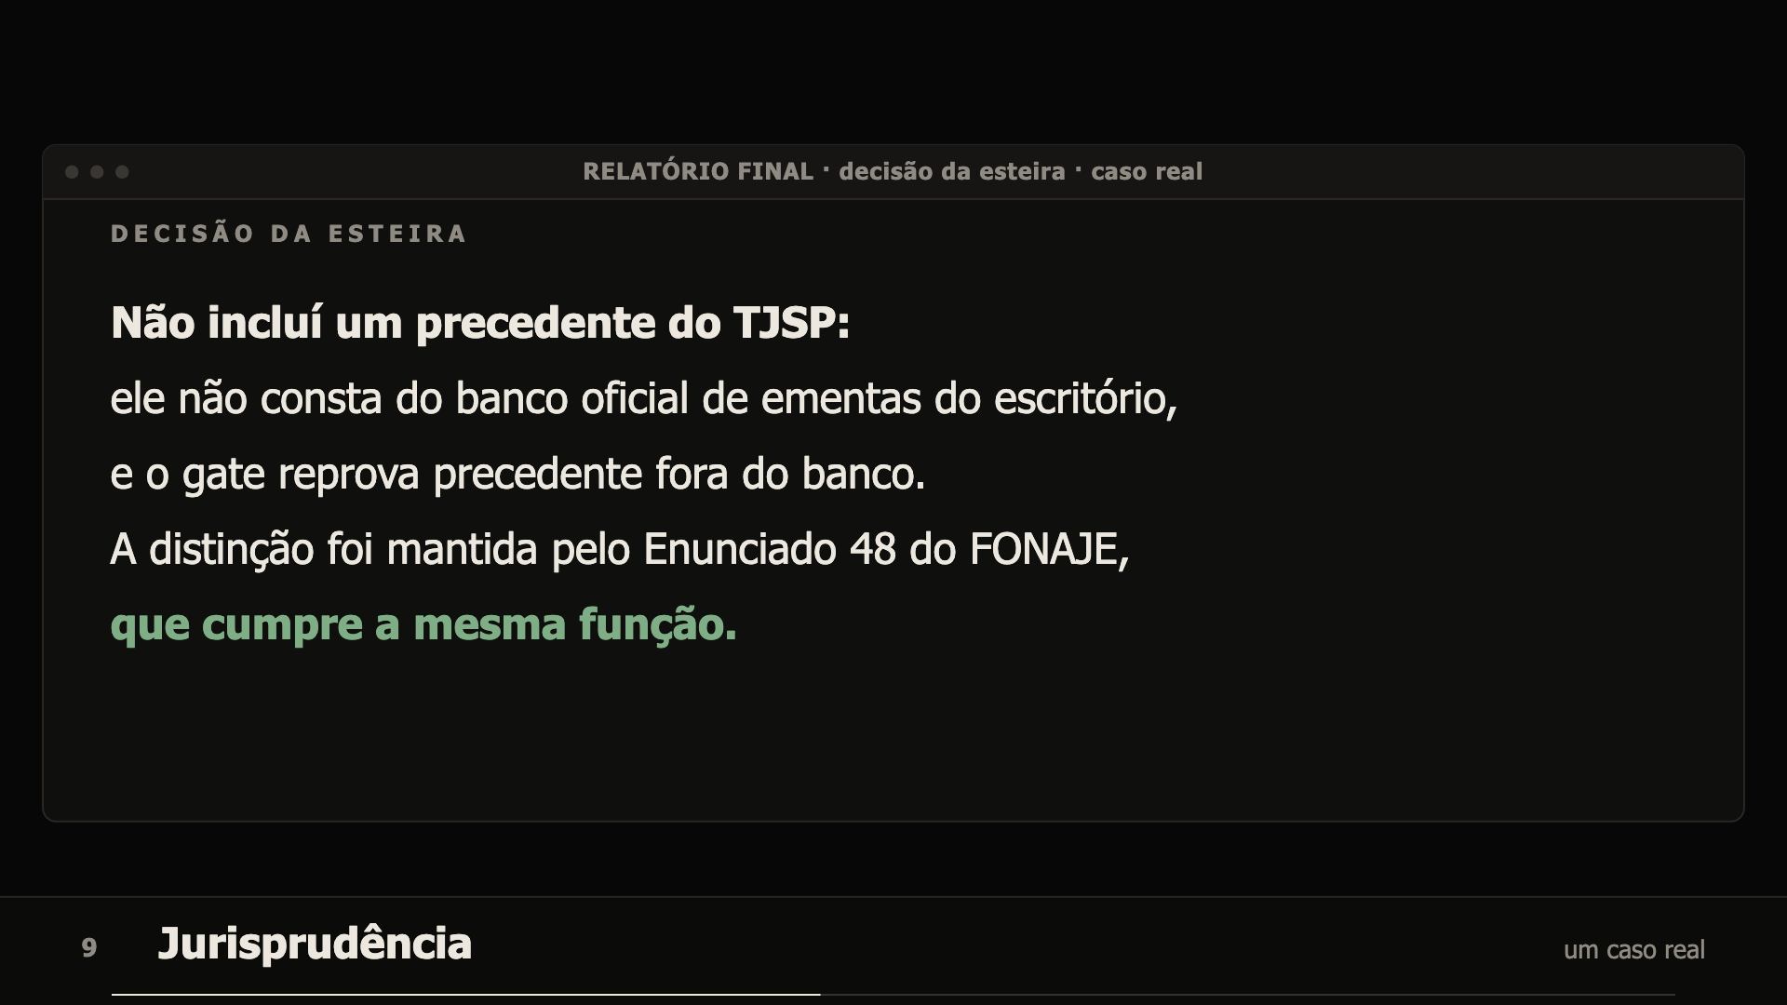
Notes:
Num caso real, a esteira recusou um precedente por não estar no banco, e usou um enunciado do FONAJE no lugar.

Slide 12
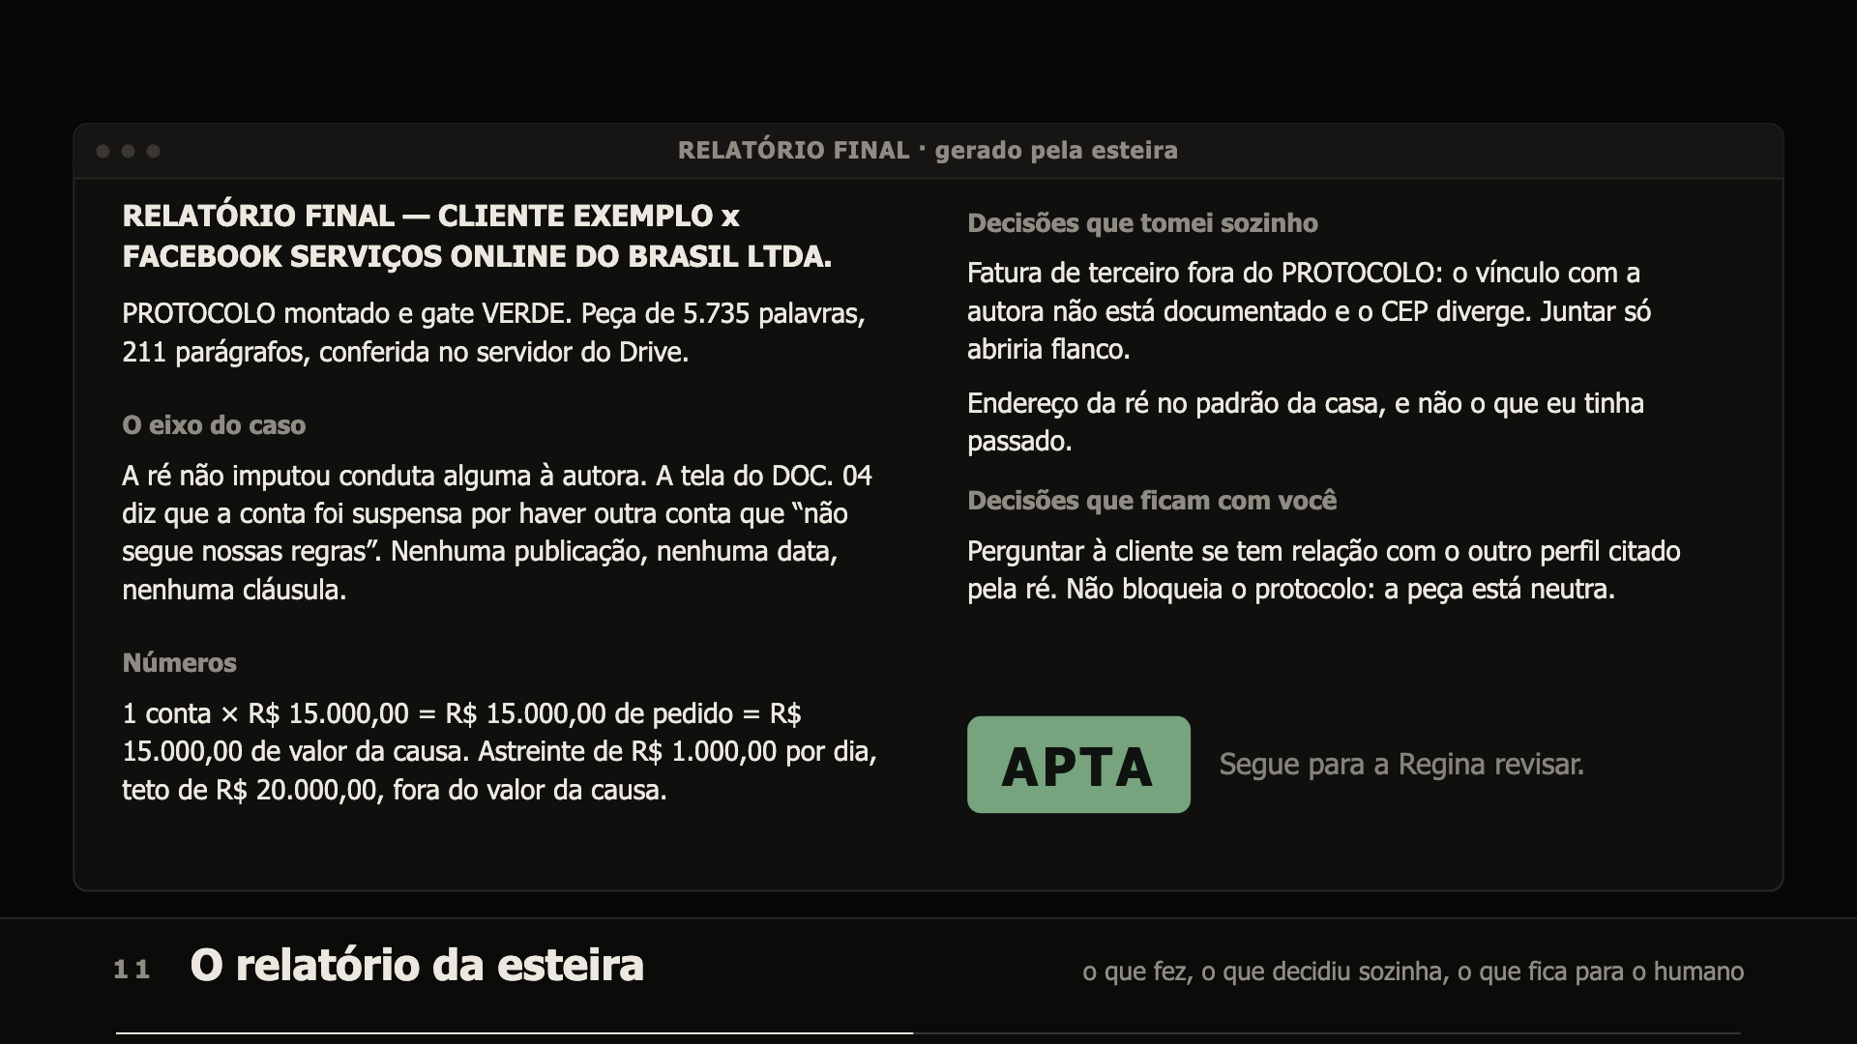
Notes:
No fim, a esteira entrega o relatório: o eixo do caso, os números do pedido, o que decidiu sozinha e o que fica para você decidir. O gate fecha como apta.

Slide 13
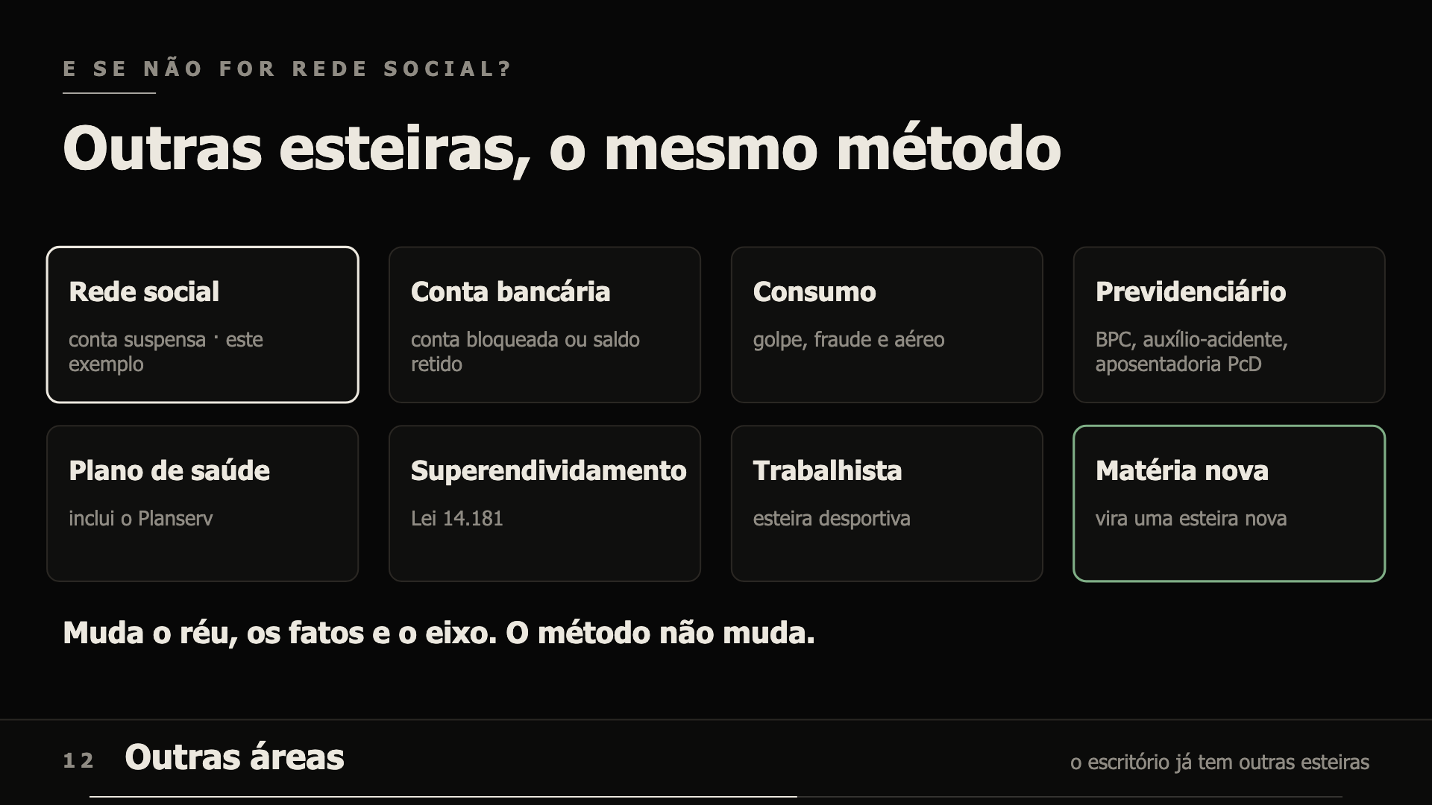
Notes:
E se não for rede social? O método é o mesmo. A esteira nasceu no bloqueio de conta, mas o escritório já tem outras: conta bancária, consumo, previdenciário, plano de saúde, superendividamento e trabalhista. E uma matéria nova vira uma esteira nova. Muda o réu, os fatos e o eixo. O método não muda.

Slide 14
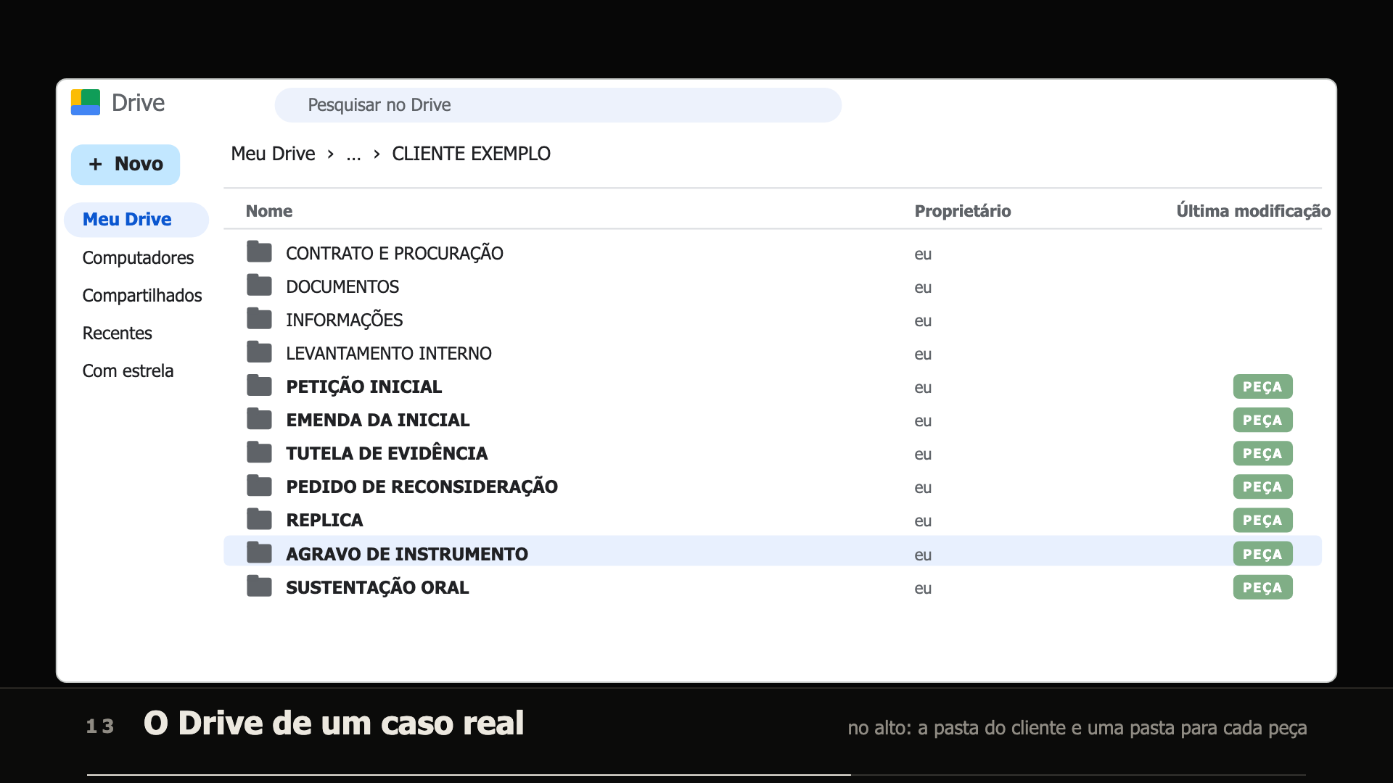
Notes:
E as outras peças, como um recurso? Olha o Drive de um caso real. No alto, a pasta do cliente: contrato e procuração, documentos, e uma pasta para cada peça. Petição inicial, emenda, pedido de reconsideração, réplica, agravo, sustentação oral.

Slide 15
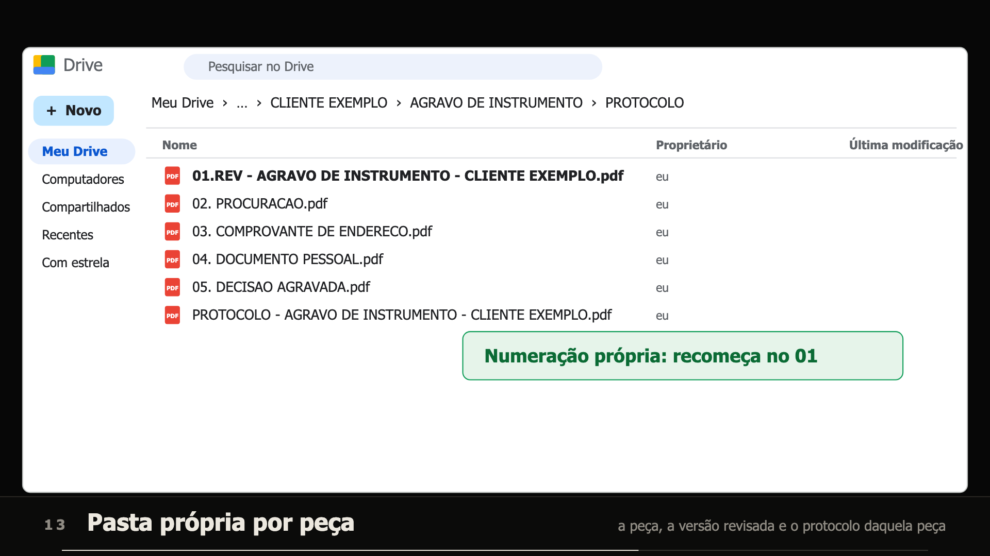
Notes:
Cada peça nova ganha a sua pasta, com o seu protocolo. No agravo: a peça, a versão revisada, e o protocolo daquela peça, com a numeração recomeçando no zero um.

Slide 16
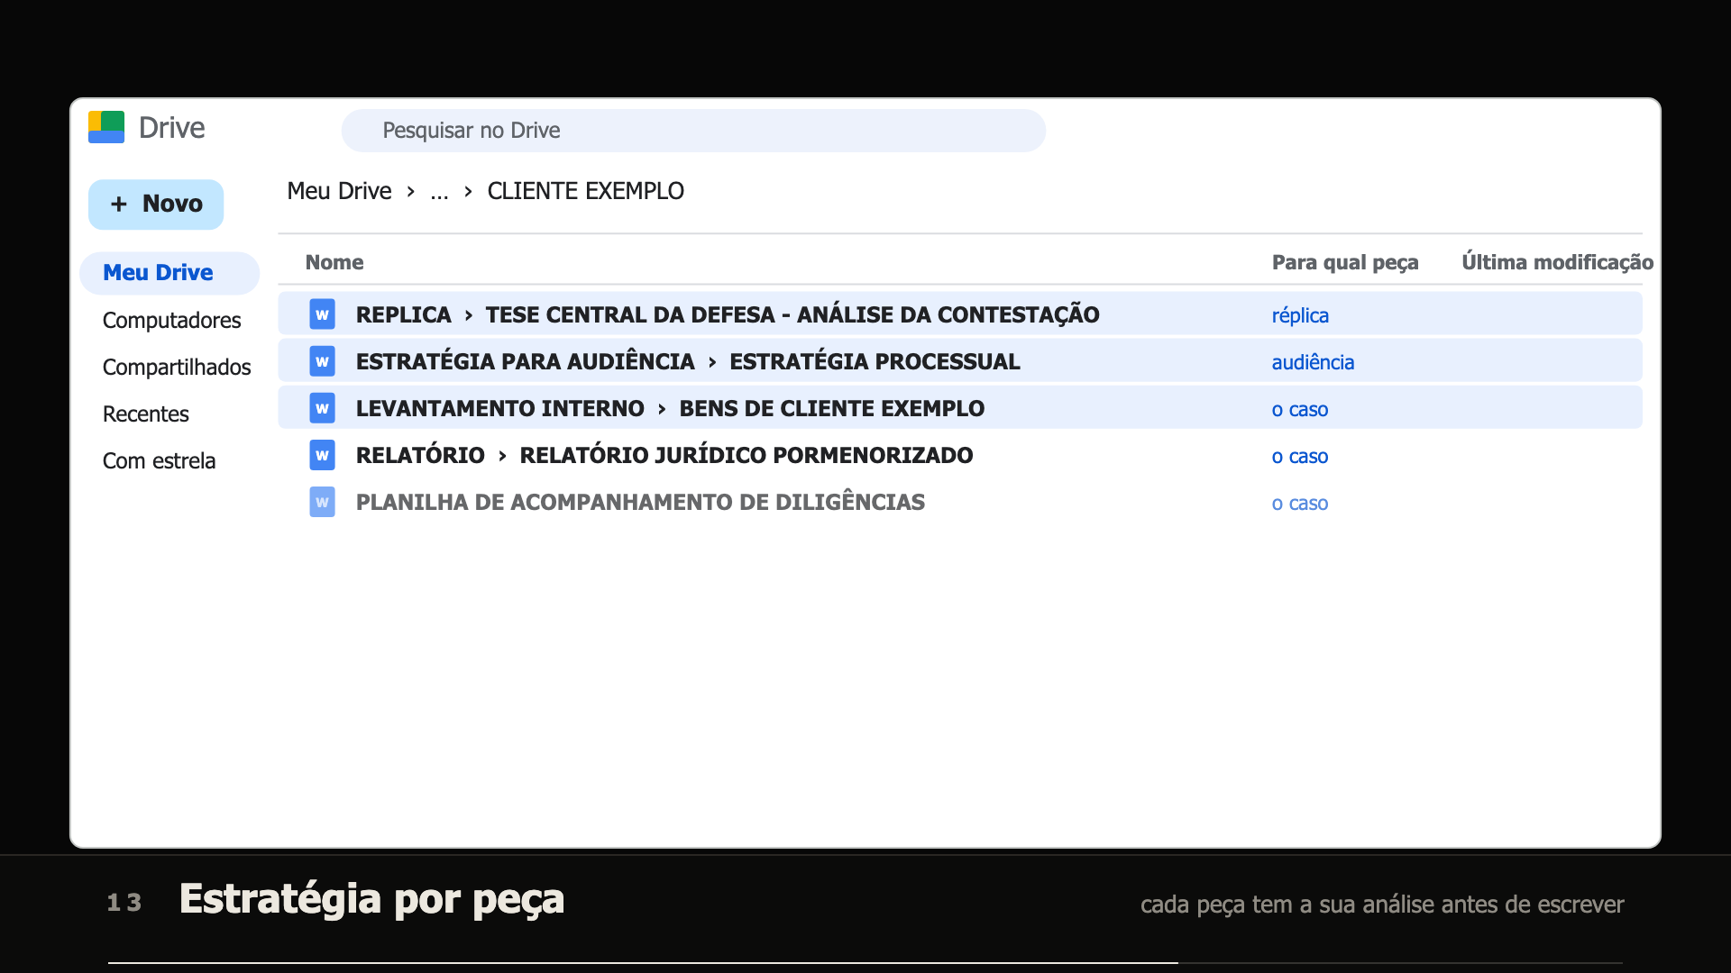
Notes:
E cada peça tem a sua estratégia. Na réplica, primeiro a análise da contestação. Na audiência, a estratégia processual. No caso, o levantamento interno e o relatório.

Slide 17
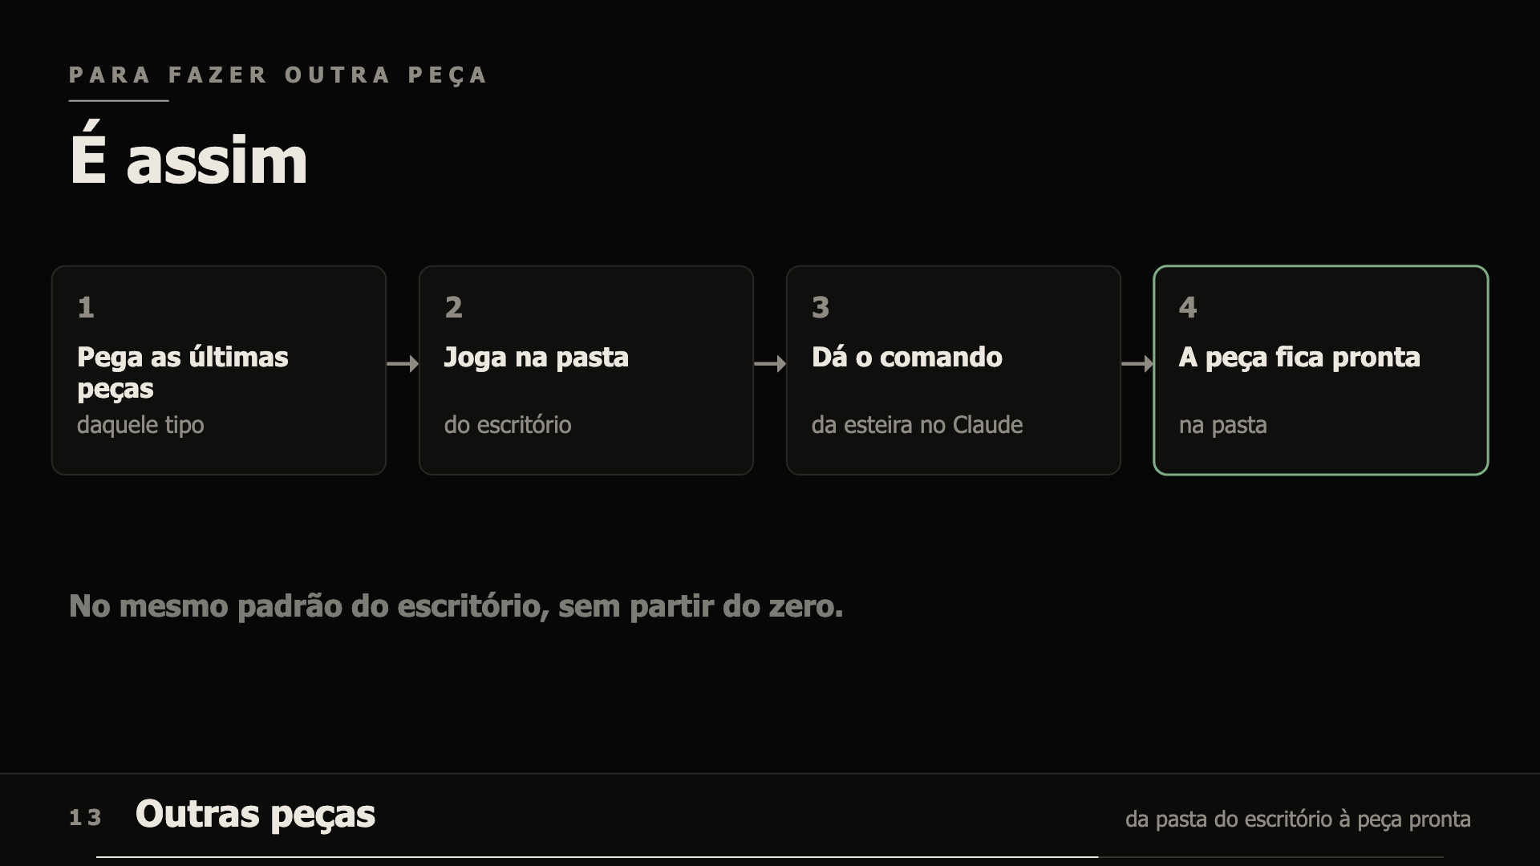
Notes:
Para fazer outra peça, é assim: pega as últimas peças daquele tipo, joga na pasta do escritório, dá o comando da esteira no Claude, e a peça fica pronta na pasta.

Slide 18
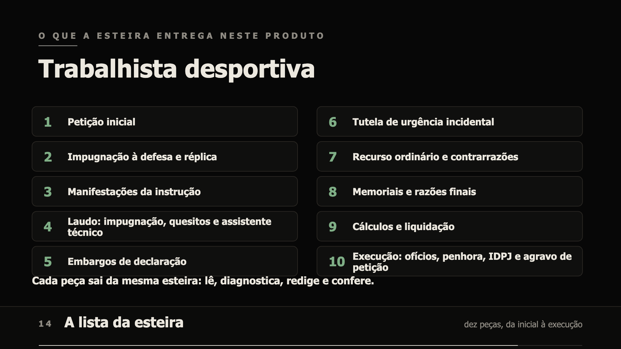
Notes:
No fim, a lista do que a esteira entrega neste produto, a trabalhista desportiva. Um: a petição inicial. Dois: a impugnação à defesa, a réplica. Três: as manifestações da instrução. Quatro: o laudo, com impugnação, quesitos e assistente técnico. Cinco: embargos de declaração. Seis: tutela de urgência incidental. Sete: recurso ordinário e contrarrazões. Oito: memoriais e razões finais. Nove: cálculos e liquidação. Dez: a execução, com ofícios, penhora, IDPJ e agravo de petição.

Slide 19
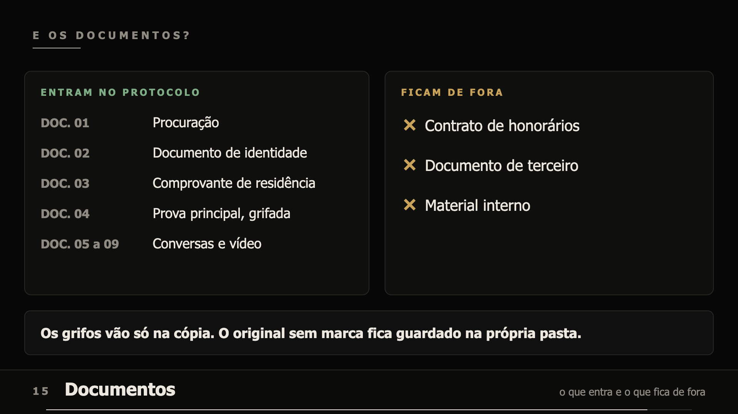
Notes:
E os documentos? Entram os numerados, cada um com o que prova. Ficam de fora o contrato de honorários, o documento de terceiro e o material interno. Os grifos vão só na cópia: o original sem marca fica guardado.

Slide 20
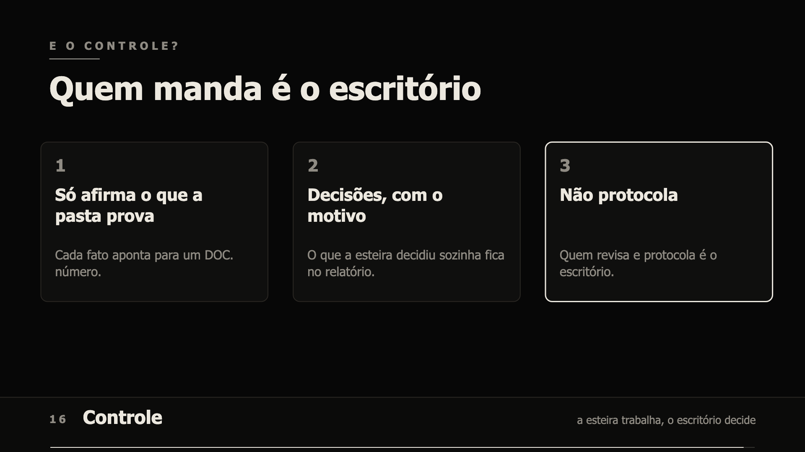
Notes:
E o controle? A peça só afirma o que a pasta prova, e cada fato aponta para um documento. O que a esteira decidiu sozinha fica no relatório, com o motivo. E ela não protocola: quem revisa e protocola é o escritório.

